Slide 1
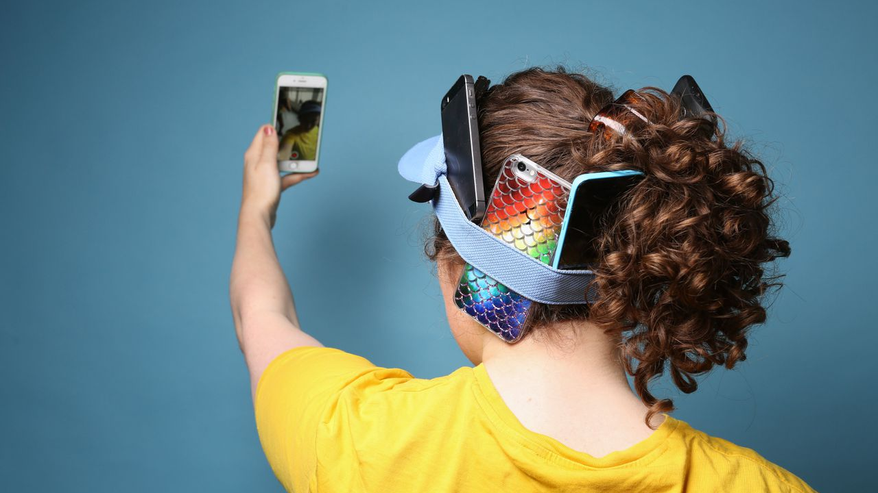
Digitaal Burgerschap
Online Identiteit

Slide 2
Deze les
Introductie Digitaal Burgerschap
Uitleg opdrachten en aftekenlijst
Waarom is je online identiteit belangrijk?
Wat is er online over jou te vinden?
Opdracht 1
Stellingen

Slide 3
Lesdoelen
Doel: aan het einde van de les weet jij:
Wat er van je verwacht wordt deze periode.
Wat jouw online identiteit is.
En is je bewustzijn over welke gegevens van jou openbaar staan en wat voor gevolgen dit eventueel kan hebben vergroot.

Slide 4
Digitaal Burgerschap
Korte introductie over de snel veranderende digitale wereld waar we in leven.
Klik op de afbeelding voor weergave video
Notes:
Dit filmpje is treffend voor Digitaal Burgerschap. Alle onderdelen komen in dit filmpje terug. Het filmpje duurt 3 minuten, als de klas in slaap dreigt te vallen, laat dan een gedeelte zien.
https://www.youtube.com/watch?v=0bikrRQTA3Q

Slide 5
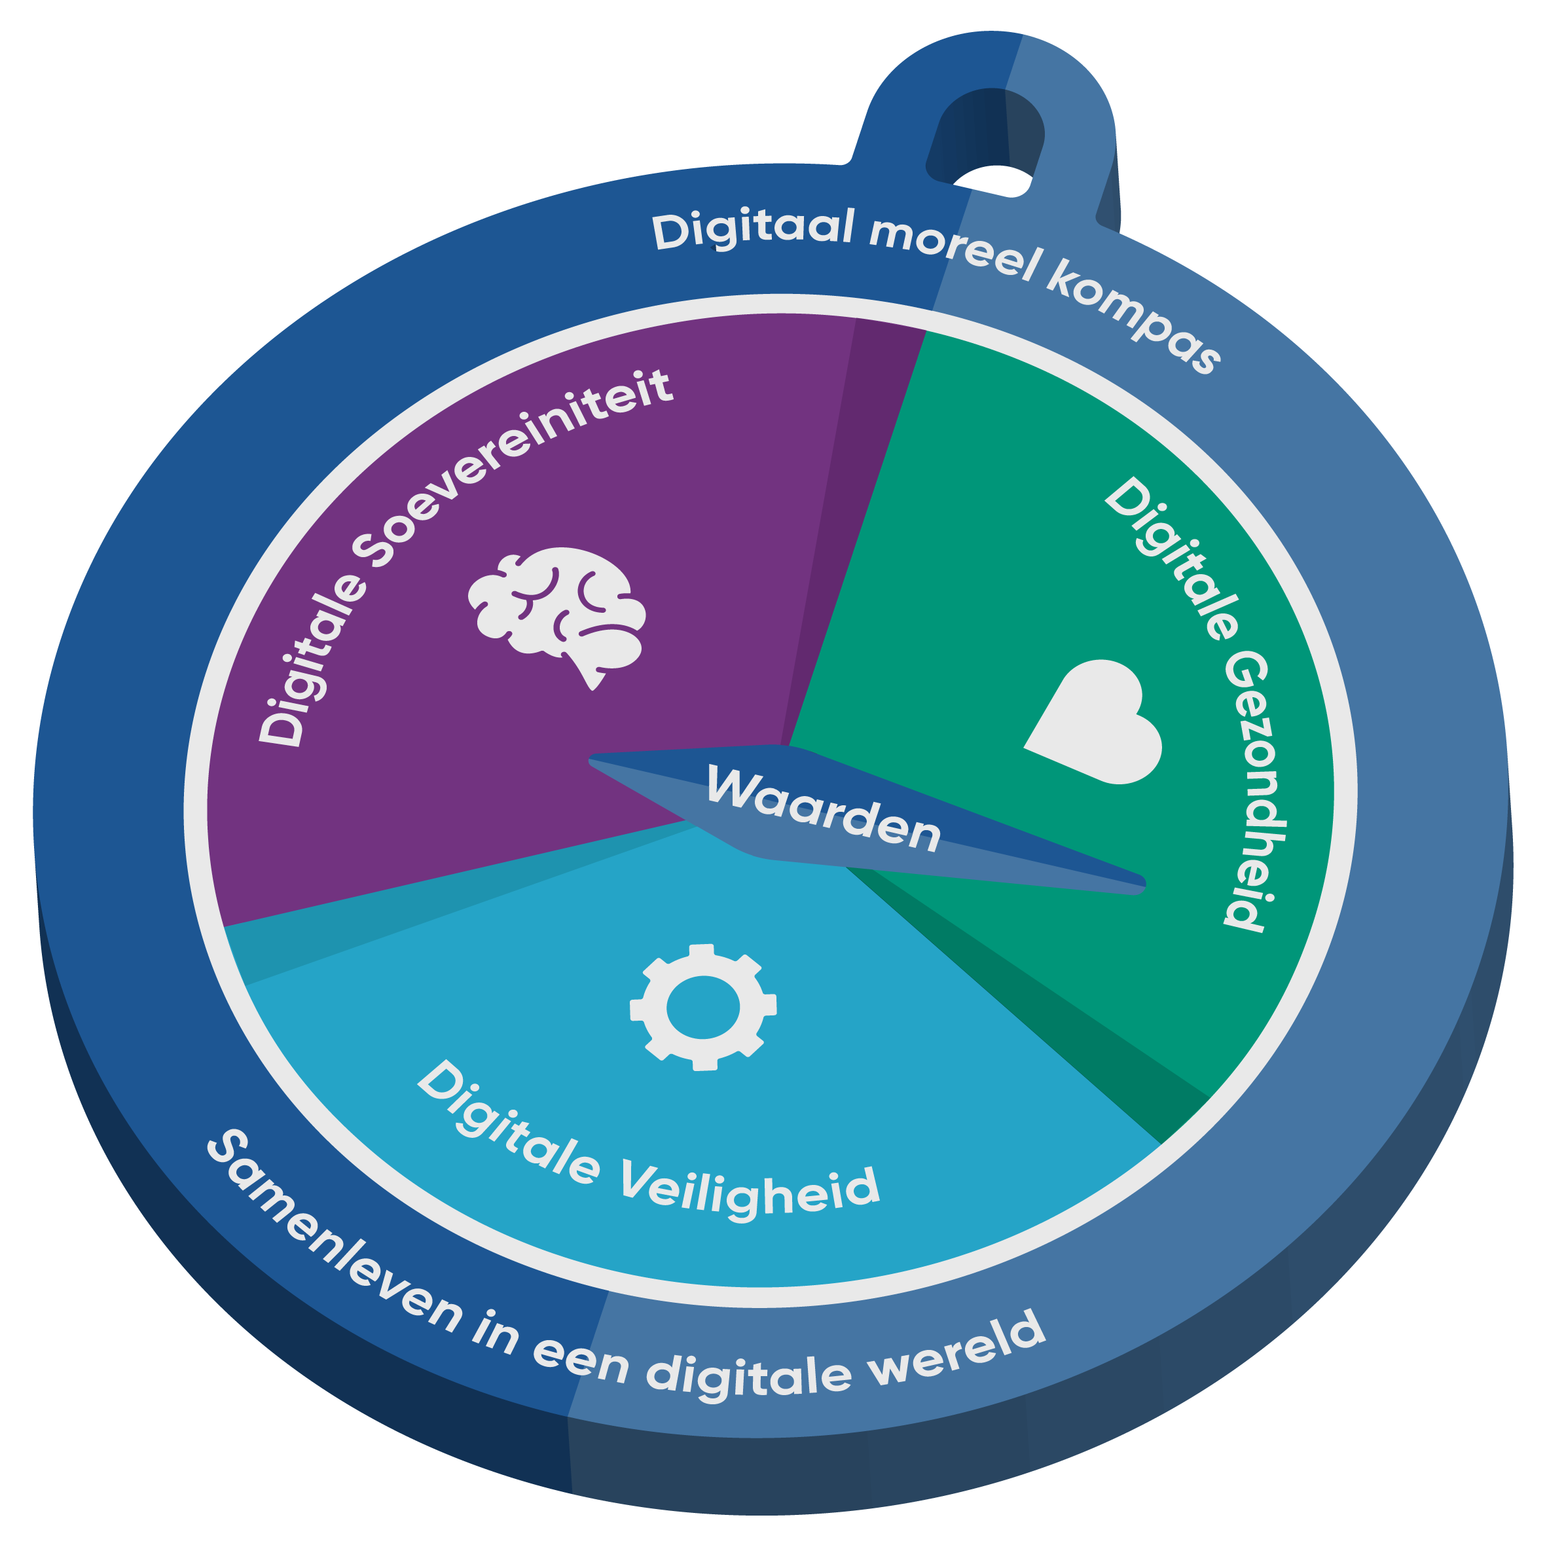
Digitaal Burgerschap
We gaan met elkaar in gesprek:
Om kennis en vaardigheden te vergroten (middelste schijf)
Over hoe we willen samenleven in een digitale wereld (buitenste ring)
Notes:
Lees hier het de hele publicatie; het snijdt hout! https://www.rocfriesepoort.nl/sites/default/files/2021-04/Publicatie%20Digitaal%20Moreel%20Kompas.pdf
Digitaal burgerschap:
Het kompas gebruiken we als metafoor. Iedereen bewandelt zijn eigen route, alleen of met anderen, bepaald door eigen en publieke waarden, op zoek naar de wijze waarop hij op een veilige, kritische en gezonde manier alle mogelijkheden en kansen van digitalisering kan benutten.
Het Digitaal moreel Kompas kent twee dimensies.
• In de didactische dimensie is het opdoen van kennis en vaardigheden ondergebracht.
• In de pedagogische dimensie gaat het om dialoog en bewustwording rondom de wijze waarop jongeren willen samenleven in een digitale wereld. Beide dimensies zijn sterk aan elkaar verbonden. Kennis is nodig om met elkaar in gesprek te komen
De didactische dimensie binnen het digitaal moreel kompas richt zich op kennis en vaardigheden en bestaat uit drie bouwstenen:
• Digitale veiligheid; dit gaat over (instrumentele) vaardigheden zoals het veilig omgaan met wachtwoorden, back-ups, updates, etc.
• Digitale soevereiniteit; dit heeft vooral te maken met kennis. Kennis over je eigen digitale voetafdruk, over hoe organisaties jouw persoonlijke data gebruiken, over jouw filterbubbel, over mis- en desinformatie en over complottheorieën
• Digitale gezondheid; deze laatste bouwsteen gaat over gezondheid in relatie tot de digitalisering van de samenleving. Sturing kunnen geven aan de digitale informatie die op je afkomt, bewustzijn over de impact van digitalisering op het milieu en het creëren van sociale veiligheid zijn belangrijke elementen. Digitale gezondheid heeft vooral te maken met ons gedrag..
De pedagogische dimensie gaat over gedrag in relatie tot (het gebruik van) technologie en roept jongeren op om op basis van eigen waarden en publieke waarden het gesprek aan te gaan over de wijze waarop zij als individu, vriendengroep, familie of organisatie willen samenleven in de digitale wereld. De pedagogische dimensie is sterk verbonden aan de didactische dimensie. Het opdoen van kennis is immers nodig om de dialoog aan te gaan over eigen en publieke waarden. Denk bijvoorbeeld aan de waarde privacy. Het opdoen van kennis over de wijze waarop techgiganten en hyper commerciële bedrijven gebruik maken van jouw persoonsgegevens, kan helpen om standpunten in te nemen en waarden te definiëren.

Slide 6
Digitaal burgerschap
Kritische denkers zijn wendbaar in een snel veranderende wereld, maar ze waaien niet met alle winden mee.
Binnen digitaal burgerschap is er geen goed of fout.
Nadenken over welke keuzes jij maakt in deze digitale wereld en waarom.
Daag jezelf uit door:
- Nieuwsgierig te zijn
- Zonder oordeel te luisteren
- Flexibel te zijn
- Open te staan voor de mening van een ander en deze eerlijk te beoordelen
- Bereid zijn om je mening te heroverwegen
Notes:
Het doel van beroepsonderwijs is dat de student leert autonoom tot beslissingen te komen. Los van de docent, schooltradities, heersende normen en macht. Hij kan zich op een verantwoordelijke manier tot de maatschappij verhouden, op een manier waar hij achter kan staan en en tegelijk rekening houdt met anderen. Voor het kritisch denkend individu betekent autonomie onder andere in staat zijn om deel te nemen aan democratisch burgerschap5. Het onderwijs is een belangrijke bron voor onze democratische samenleving, daarom is het een plicht voor een school om studenten kritisch te leren denken. Kritische denkers dragen ook bij aan een samenleving waar dilemma’s vanuit verschillende perspectieven worden bekeken, waardoor ze de democratie versterken.
Studentgedrag ten aanzien van kritisch denken:
Interpreteren: student kan eigen ervaringen / gedachte onder woorden brengen
Analyseren: student kan benoemen wat er gebeurde
Gevolgtrekken/concluderen: student is in staat de ervaring in de juiste context te plaatsten
Evalueren: Student is in staat samen met mede studenten een gedeeld standpunt in te nemen.
Uitleggen: student kan standpunt aan de hand van argumenten onder woorden brengen
Zelfregulatie: student is in staat zelfstandig een activiteit te kiezen en te doen

Slide 7
Dit verwachten we van jou deze periode:
Voor Digitaal Burgerschap krijg je een 'voldaan' als:
Je bij minimaal 7 van de 9 lessen aanwezig bent en actief deelneemt aan de les;
Je alle opdrachten hebt gedaan en ingeleverd, zie aftekenlijst.
Notes:
Laat op It’s Learning zien waar de studenten het format van het Portfolio kunnen vinden. Laat de studenten gelijk werken in het portfolio, zodat zij elke keer de opdrachten gelijk in hun portfolio kunnen maken.

Slide 8
Open vraag
Wie heb jij weleens gegoogeld en waarom?
Notes:
Stel de vraag aan de studenten. Bij een online les is het handig wanneer je de PPT in nearpod zet en deze vraag in een collaborate board zet. Zo heb je gelijk een helder overzicht. Kies zelf bij een fysieke les of je dit in tweetallen wil laten doen of dat je dit klassikaal doet.

Slide 9
Vraag:
Hoeveel % van de recruiters zoekt online informatie op over een sollicitant?
Notes:
Leg eventueel uit wat een recruiter is.
60%
70%
80%
90% (juiste antwoord).
100%

Slide 10
Wie en waarom zoeken we iemand online?
Notes:
Ook populair is personen zoeken in de werkkring. 1 op de 4 mensen geeft aan informatie op te zoeken over bestaande collega’s, werknemers, vakgenoten of concurrenten. Uit een onderzoek van ExecuNet (2) blijkt bovendien dat 90% van de recruiters online informatie over zijn kandidaten opzoekt om een completer beeld te verkrijgen.
https://www.mijnonlineidentiteit.nl/personen-zoeken-op-het-internet/

Slide 11
Opdracht 1 instructie
1. Maak een tekstbestand aan en sla het op als 'Opdrachten digitaal burgerschap [naam]' (vul je naam in). In dit bestand ga je alle tekst-opdrachten maken en opslaan.
2. Begin je document met je naam, studentnummer en klas. Daaronder zet je 'Opdracht 1'.
3. Maak tweetallen.
4. Zoek je klasgenoot op op het internet. Je kan Google of andere zoekmachines gebruiken, maar ook social media. Je noteert alle gegevens die je vindt, dit zijn openbare gegevens. (Bijvoorbeeld adres, geboortedatum, telefoonnummer, sportvereniging, hobby's, levensstijl etc.).
5. Als jullie klaar zijn, wissel je uit wat je over elkaar hebt gevonden.
6. Beantwoord individueel de volgende vragen en schrijf de antwoorden in je tekstbestand:
Wat is er over jou te vinden? Wat zegt dit over je digitale identiteit?
Is er meer of minder over je te vinden dan je dacht? Waar kijk je van op?
Wat zou er kunnen gebeuren met de gegevens die openbaar beschikbaar zijn over jou? Denk bijvoorbeeld aan werk/stage of zelfs fraude.
7. Sla je bestand op en lever het in in Teams bij Opdracht 1.
Notes:
Studenten zoeken zichzelf op google op. Ze proberen zoveel mogelijk informatie over zichzelf te vinden.

Slide 12
Stellingen
Openbare (online) gegevens hebben altijd een negatief gevolg.
Het is verstandig om je adresgegevens niet openbaar te hebben staan.
Gevoelige foto’s of andere gevoelige gegevens kunnen invloed hebben op je loopbaan / carrière.
Notes:
Sluit af met een aantal stellingen waarin je de studenten kritisch laat denken. Vraag hierbij door op de antwoorden die de studenten geven.

Slide 13
Afronding
Het doel van vandaag: Aan het einde van de les weet je wat jouw online identiteit is en ben je je bewust van welke gegevens van jou openbaar staan en wat voor gevolgen dit kan hebben.
Hebben we het doel bereikt? En weet je wat het verschil is tussen jou online en offline identiteit?

